Slide 1
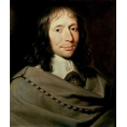
Паскаль {Pascal}
Команда Паскаль

Slide 2

Вопросы
История жизни и биография Паскаля
Достижения и то, что Паскаль дал науке
Связь между Паскалем и Виртом

Slide 3
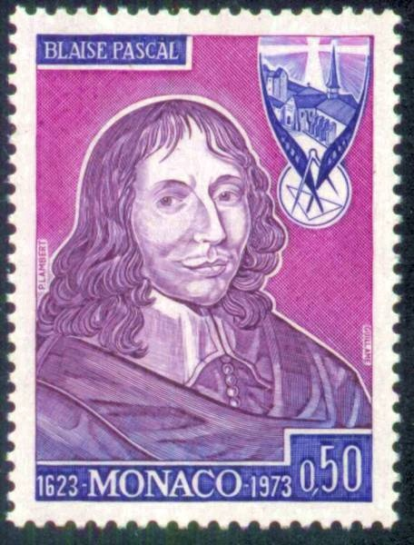
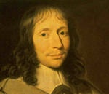
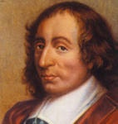
История жизни и биография Паскаля
ПАСКАЛЬ, БЛЕЗ (Pascal, Blaise) (1623–1662), французский религиозный мыслитель, математик и физик, один из величайших умов 17 столетия. Родился в Клермон-Ферране (провинция Овернь) 19 июня 1623. Мать Паскаля умерла в 1626. Его отец Этьен, выбранный королевский советник, а позднее второй президент палаты сборов в Клермоне.
Паскаль умер, причастившись перед смертью, в Париже 19 августа 1662.
ПАСКАЛЬ, БЛЕЗ (Pascal, Blaise) (1623–1662), французский религиозный мыслитель, математик и физик, один из величайших умов 17 столетия. Родился в Клермон-Ферране (провинция Овернь) 19 июня 1623. Мать Паскаля умерла в 1626. Его отец Этьен, выбранный королевский советник, а позднее второй президент палаты сборов в Клермоне

Slide 4

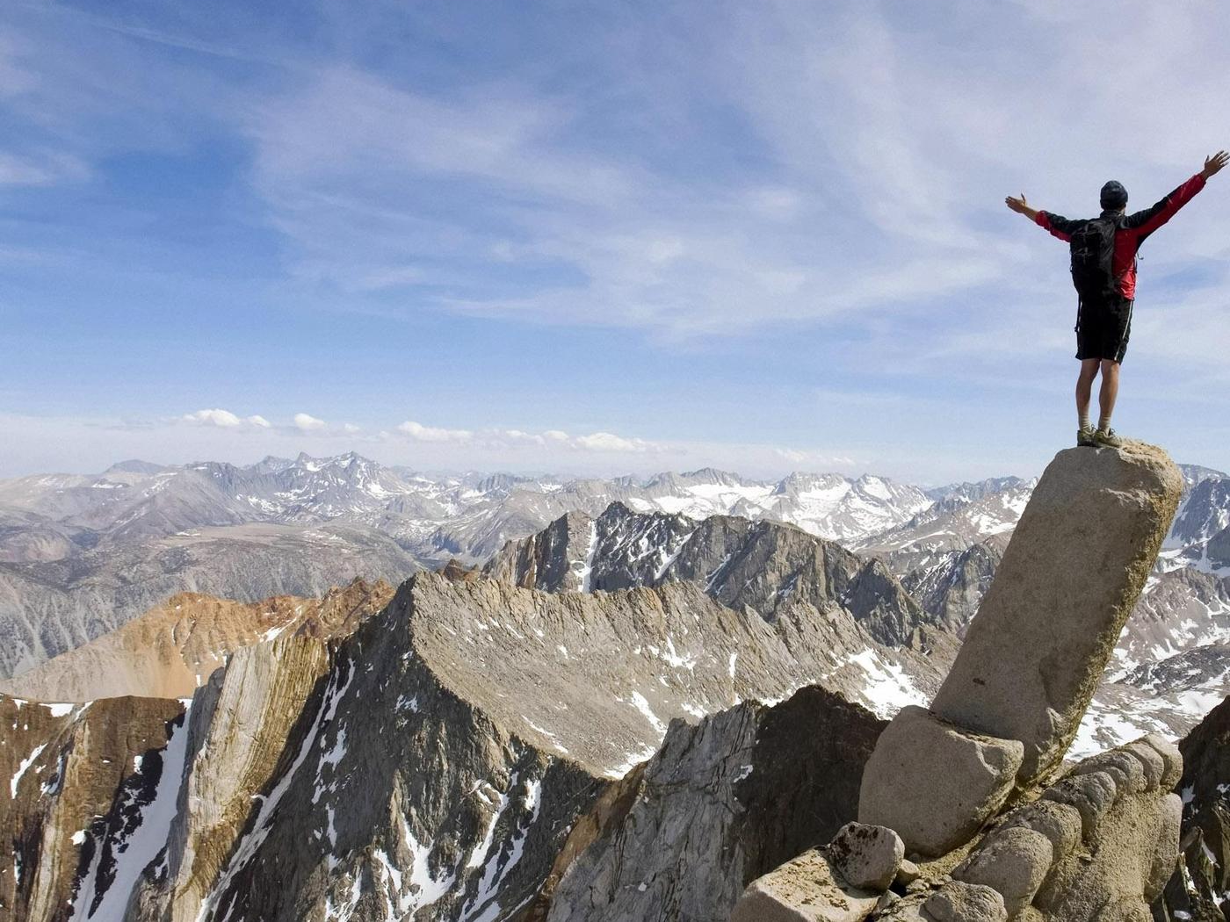
Достижения и то, что Паскаль дал науке
Эти знаменитые эксперименты, проведенные лишь в сентябре 1648, открыли путь систематическим исследованиям в области гидродинамики и гидростатики
В 16 лет он написал первое печатное произведение - «опыт о конических сечениях», согласно которой в любом, вписанном в эллипс, гиперболу или параболу, точки пересечения трех пар противоположных сторон лежат на одной прямой.
Самая глубокая научная работа Паскаля «Трактат о пустоте» не была опубликована;
После его смерти были обнаружены только ее фрагменты
Также Паскалем была создана первая вычислительная машина.

Slide 5
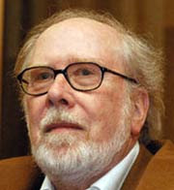

Связь между Паскалем и Виртом
Блез Паскаль - Французский математик, физик, литератор и философ. Классик французской литературы, один из основателей математического анализа, теории вероятностей и проективной геометрии, создатель первых образцов счётной техники, автор основного закона гидростатики.
Никлаус Вирт - швейцарский учёный, специалист в области информатики, один из известнейших теоретиков в области разработки языков программирования, профессор компьютерных наук
Блез Паскаль создал первую вычислительную машину
Нилаус Вирт – Создал программу Pascal , помогающую при решении примеров и разных вычислений.

Slide 6

Вывод
Есть мнение, что прогресс в аппаратной части излечит все недостатки программ, однако внимательный наблюдатель может заметить, что программы всегда превосходят компьютеры в размерах и потребностях
© Никлаус Вирт

Slide 7
Ресурсы
http://slovari.yandex.ru/~книги/Лит.%20энциклопедия/Паскаль/
ru.wikipedia.org/wiki/%CF%E0%F1%EA%E0%EB%FC_(%FF%E7%FB%EA_%EF%F0%EE%E3%F0%E0%EC%EC%E8%F0%EE%E2%

